Slide 1
电力系统继电保护原理 小组研讨汇报
第二小组
汇报人：刘鹏

Slide 2
课题名称
分析当II段保护的整定值小于下一级线路I段保护整定值，会有何后果？

Slide 3
一、什么是速断保护？
速断保护原理是指线路的短路电流超过保护装置（比如说断路器）的整定值，使得保护装置动作，切断短路线路电流，从而实现保护短路线路，防止短路烧毁线路。
速断保护包括瞬时电流速断保护和限时电流速断保护。即电流I段和电流II段。

Slide 4
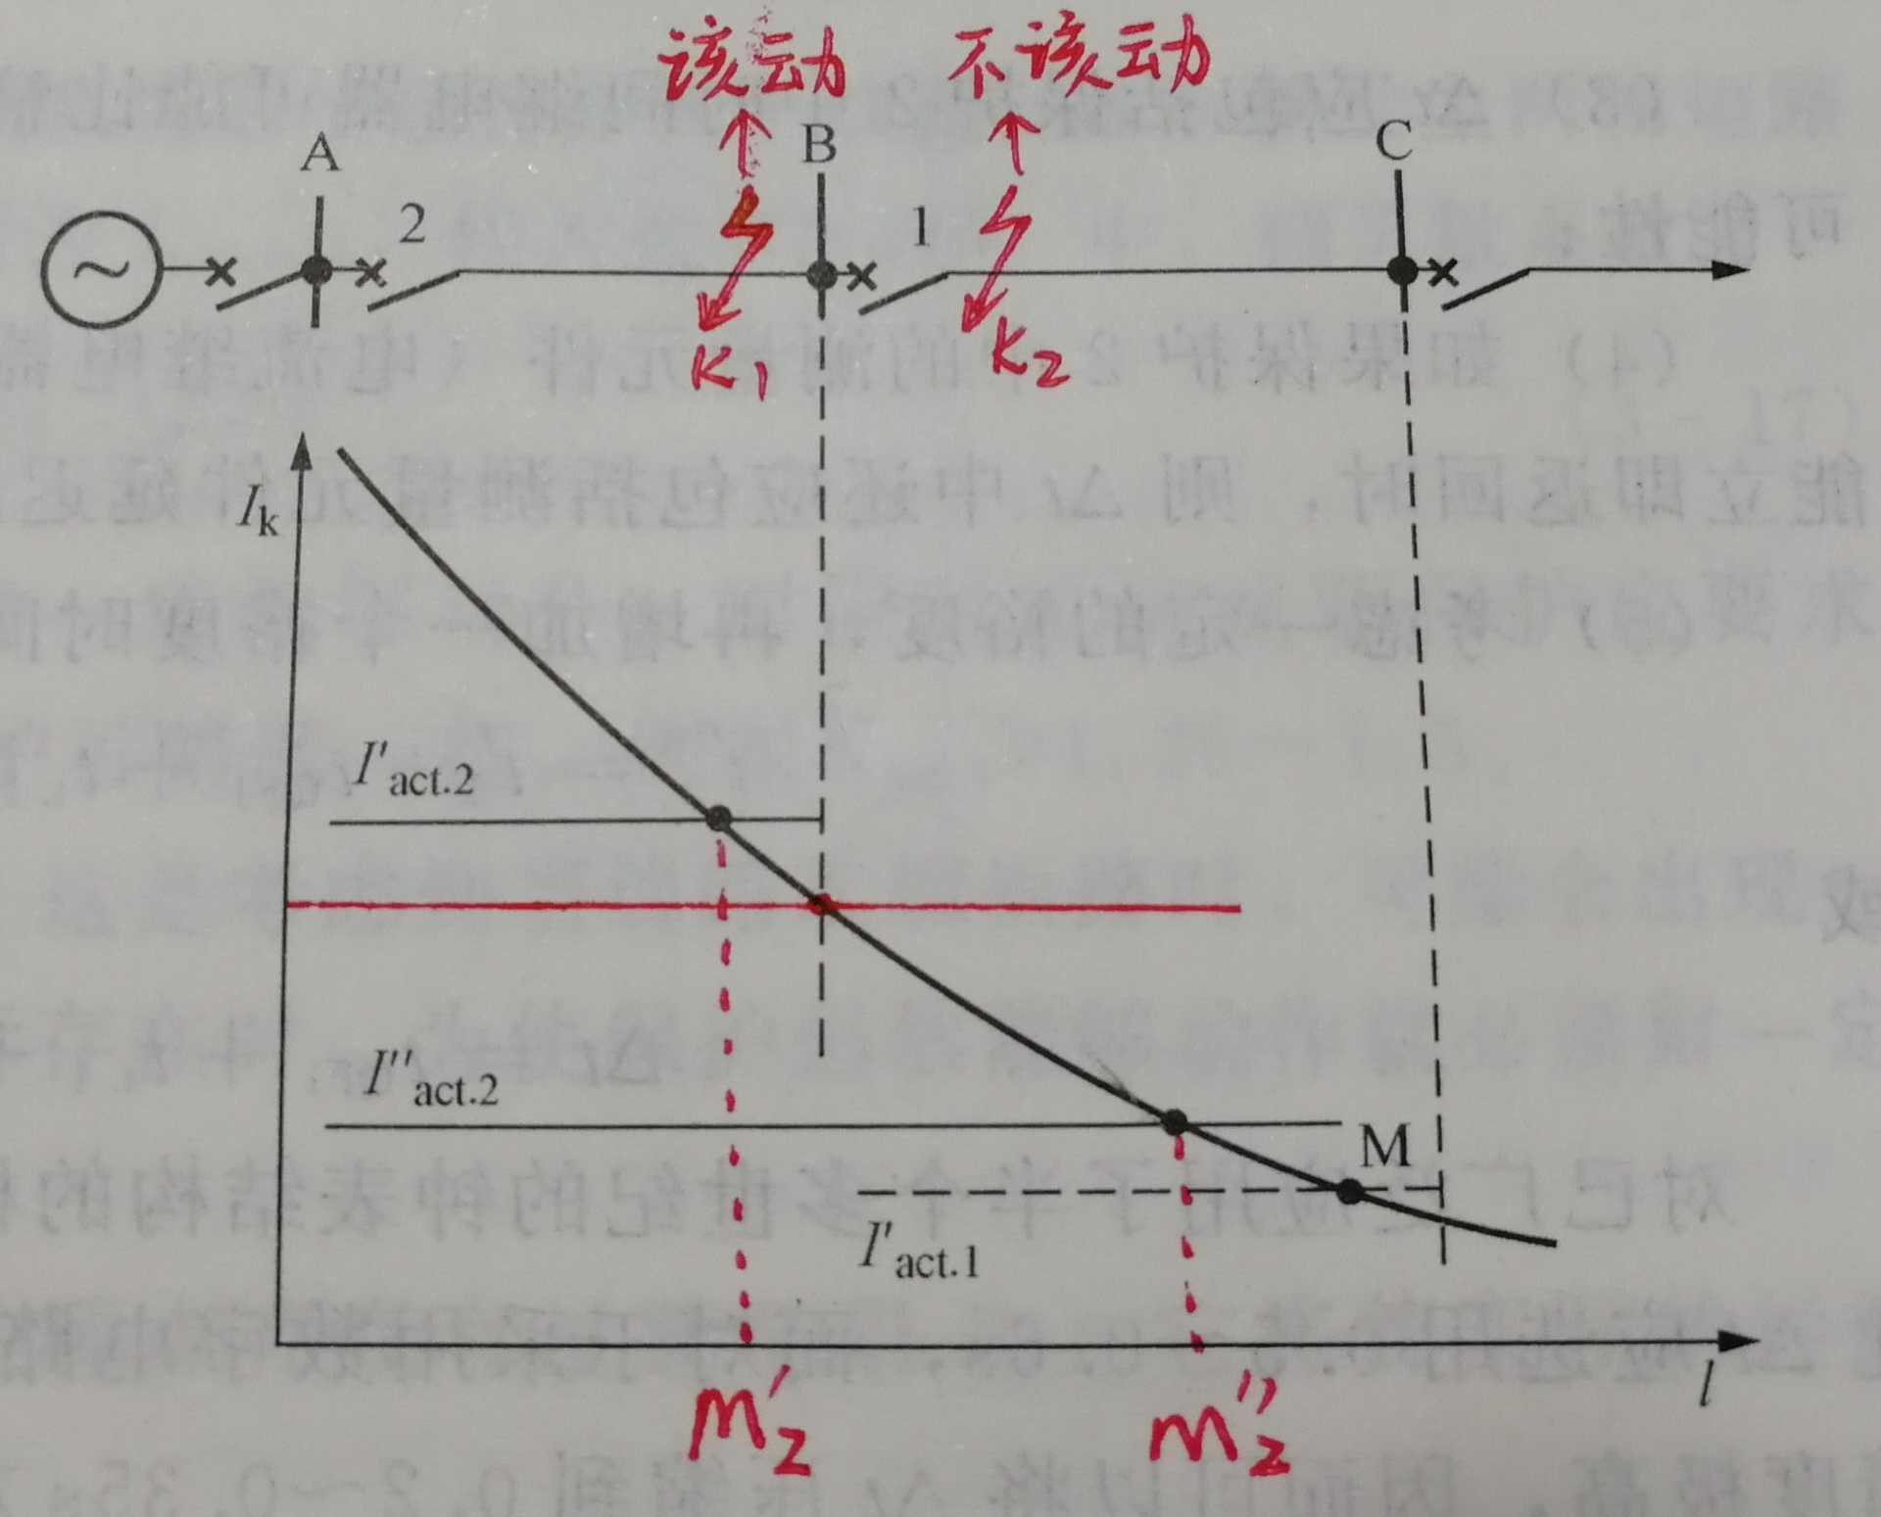
二、单侧电源网络的相间电流保护对选择性的要求是怎样的？
由图1 可知，这种保护特点是，由于存在误差的原因，从所测电气量上不区分本线路末端短路与下一级线路首段短路。
为了实现本级保护装置只负责切断本级线路，则要求优先保证选择性，在保证选择性的前提下，再考虑速动性和灵敏性。
图1

Slide 5
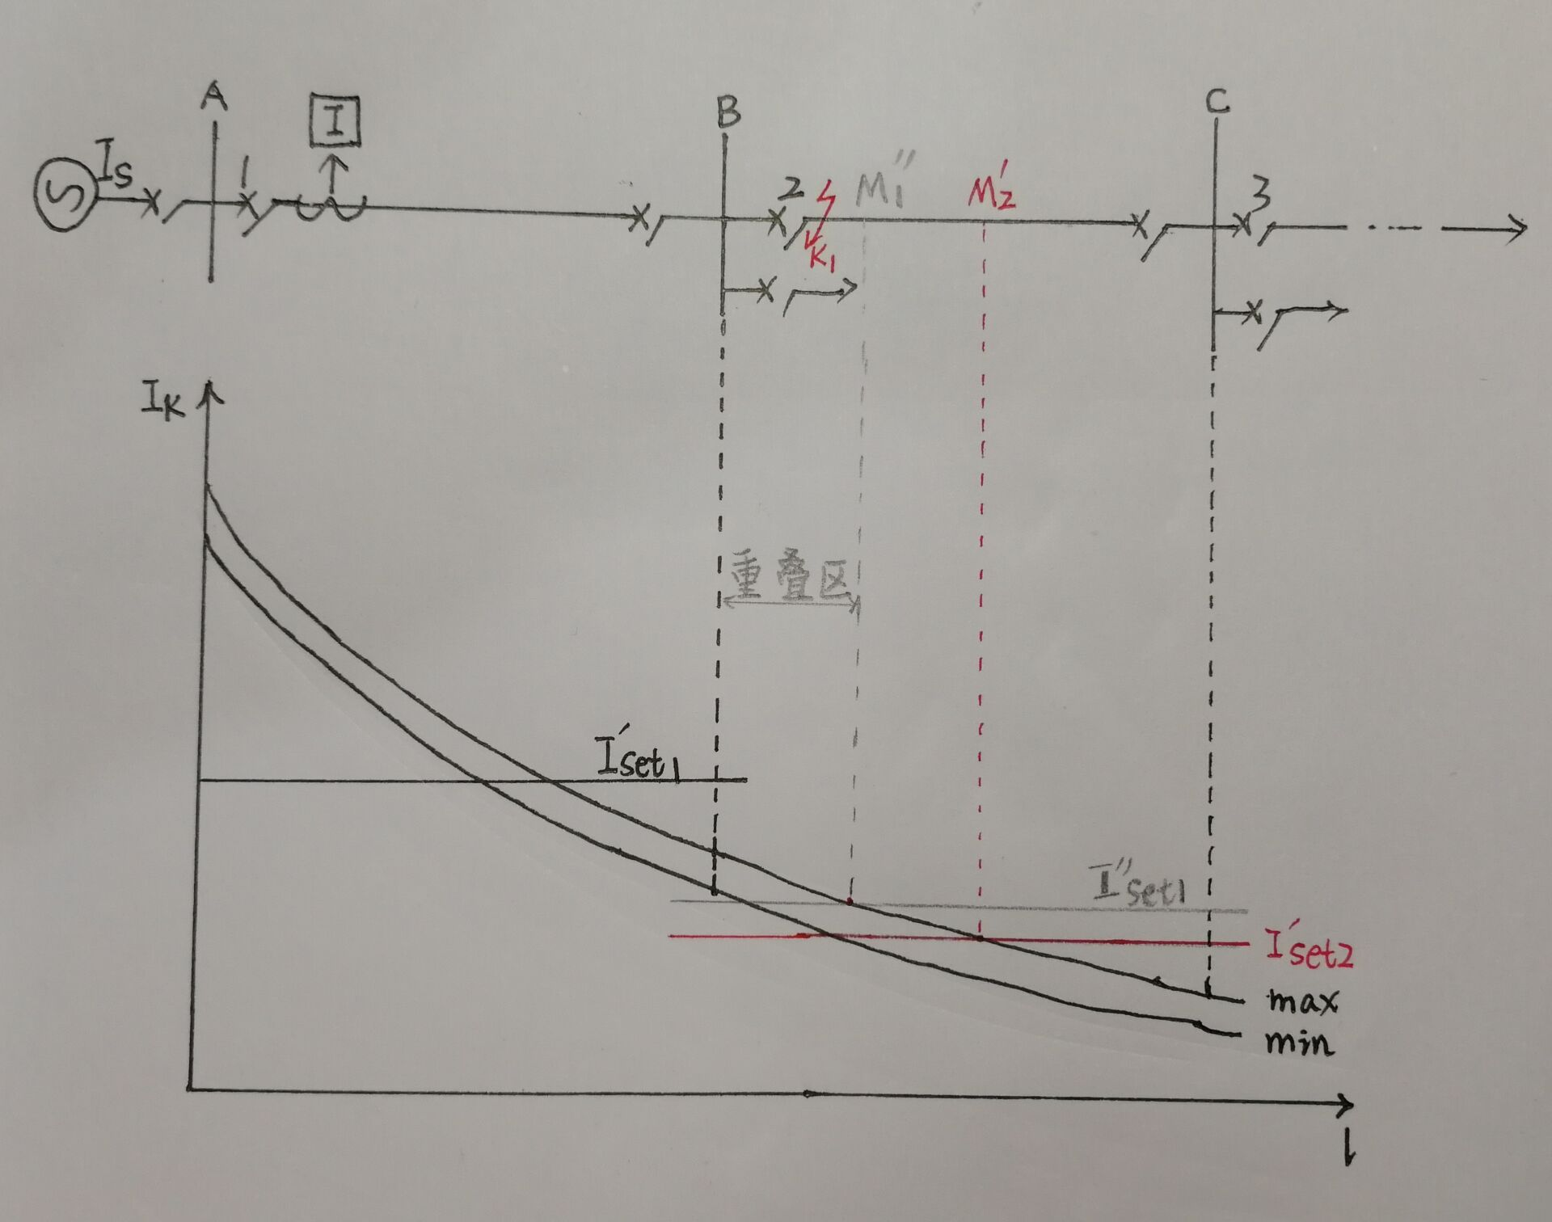
三、当II段保护整流值小于下一级线路I段保护整定值会出现什么情况？
分析
① 当II段保护整定值大于下一级线路I段保护整定值时：如图2所示
为弥补保护1中I段保护范围的不足，则必须使得保护I中II段的整定值小于其末端最小短路电流值，即将保护1中II段的整定值在I段的基础往下压低，且确保其在下一级线路I段整定值的上方，此时，II段与下一级线路I段的保护范围分别为M1'',M'2，则出现如图所示的重叠区，当线路在重叠区域出现短路时，为保证选择性，则需为II段增加一个延时△t(0.3-0.5s)，即牺牲其快速性，确保下一级线路I段先动作。
图2

Slide 6
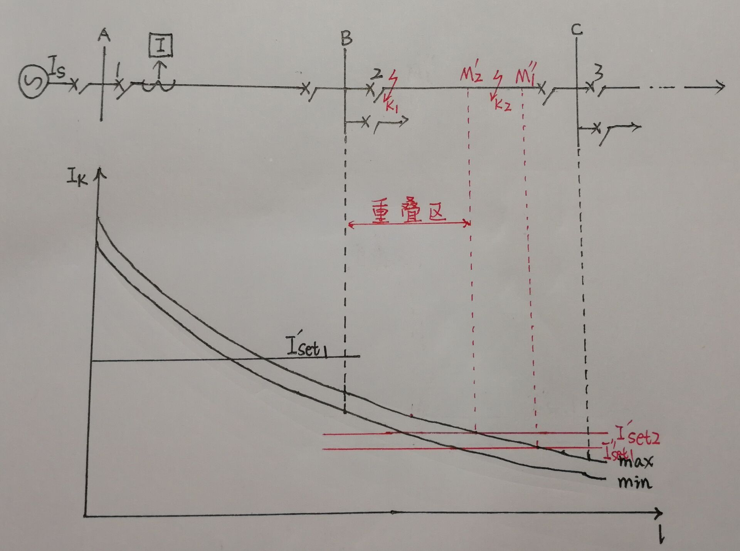
② 当II段保护整定值小于下一级I段保护整定值时：如图3所示
此时，保护1的II段在BC段的保护范围大于保护2的I段工作的保护范围，当短路出现在如图K2位置时，保护2 的I段已经不能动作，本应由保护2的II段切除故障，而此时由于短路电流已经达到了保护1中II段的整定值，导致保护1的II段出现误动，即两个保护的II段同时动作于跳闸，因而使保护1失去了选择性。
图3

Slide 7
最终结论：
当II段保护整定值小于下一级线路工作保护整定值时，会使上级线路II段误动作，使保护失去选择性，导致停电范围扩大。

Slide 8
Thank You!
第二小组成员：郭芷晴 杨丹 刘鹏 邹斌华 白卫敏 刘旭翔 刘家鑫
钱宣辰 王鑫 张智浩 李建华 邹晨 杨博通 陈茁栋

